Slide 1
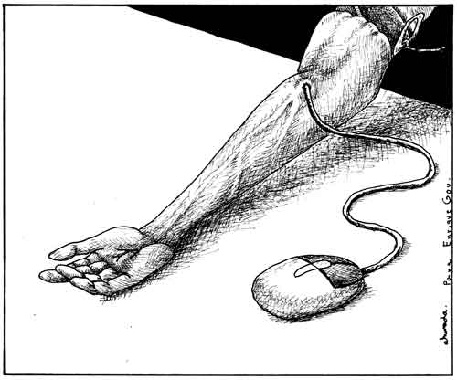
Компьютерная зависимость

Slide 2
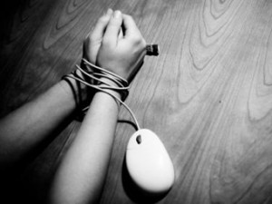
Компьютерная зависимость
Компьютерная зависимость — пристрастие к занятиям, связанным с использованием компьютера, приводящее к резкому сокращению всех остальных видов деятельности, ограничению общения с другими людьми.

Slide 3
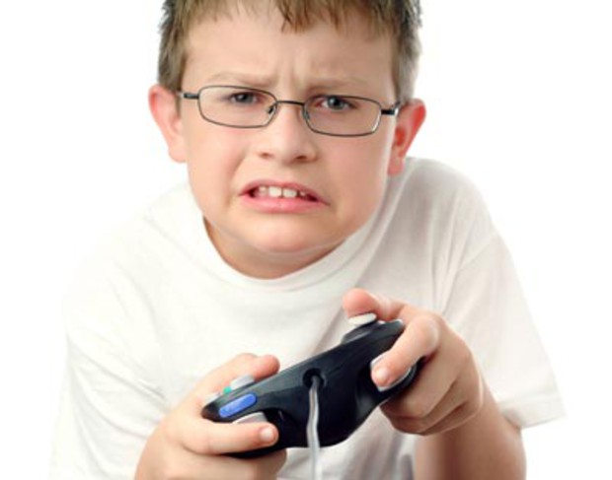
Компьютерная зависимость наиболее часта в детском и подростковом возрасте, особенно у мальчиков.
Признаком компьютерной зависимости является не само по себе время, проводимое за компьютером, а сосредоточение вокруг компьютера всех интересов и отказ от других видов деятельности.

Slide 4
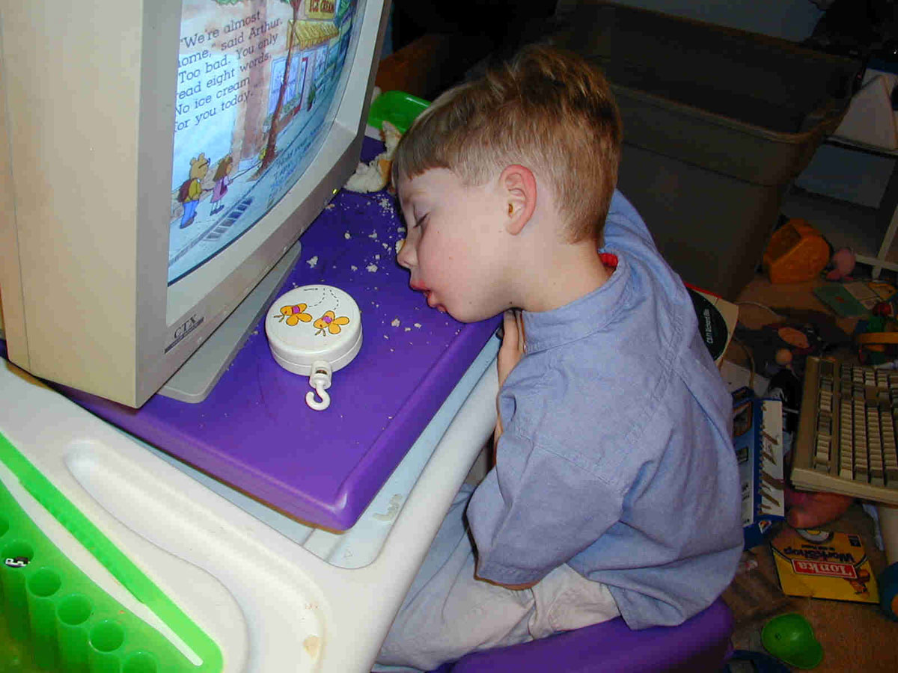
У младших школьников компьютерная зависимость обычно проявляется в форме пристрастия к компьютерным играм.

Slide 5
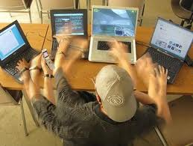
В более старших возрастах она начинает включать и более содержательные занятия: усовершенствование собственного компьютера, поиск компьютерных программ и других материалов в сети Интернет, программирование и т. п.

Slide 6
Возникновению компьютерной зависимости способствуют нарушения общения со сверстниками; она, в свою очередь, приводит к закреплению и дальнейшему прогрессированию этих нарушений.
Вместе с тем, компьютер предоставляет возможность для виртуального общения (в частности, через Интернет), что смягчает негативные психологические проявления нарушения реальных межличностных отношений.

Slide 7
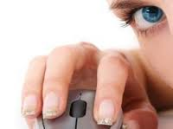
Как и другие виды зависимости (алкогольная, наркотическая), компьютерная может повышать вероятность правонарушений в подростковом и юношеском возрасте (незаконный "взлом" компьютерных программ и т. п.).
Вместе с тем, она нередко становится источником успешной профессиональной подготовки к последующей производительной деятельности в области компьютерных технологий.

Slide 8
Признаки зависимости
Если ребенок ест, пьет чай, готовит уроки у компьютера.
Провел хотя бы одну ночь у компьютера.
Прогулял школу – сидел за компьютером.
Приходит домой, и сразу к компьютеру.
Забыл поесть, почистить зубы (раньше такого не наблюдалось).
Пребывает в плохом, раздраженном настроении, не может ничем заняться, если компьютер сломался.
Конфликтует, угрожает, шантажирует в ответ на запрет сидеть за компьютером.

Slide 9
Первая стадия — интерес
Друзья посоветовали, как отвлечься от проблем, «убить время», развлечься.
Вторая стадия — втягивание
Воздержание сопровождается настоящими «ломками»: и скучно, и грустно, и дела не идут на ум.
Третья стадия — зависимость
Конечно, люди с нарушенной психикой находят мир и покой в Интернете, потому что избавляются там от многих реальных проблем. Но и психически здоровые люди при чрезмерном увлечении Интернетом становятся зависимыми от него, а всякая зависимость в той или иной степени — нарушение психики.

Slide 10
Симптомы зависимости
Установленные симптомы зависимости можно условно разделить на три группы:
психические;
социальные;
духовные.

Slide 11
Психические признаки
Появление чувства радости, эйфории при контакте с компьютером или даже при ожидании, «предвкушении» контакта;
отсутствие контроля за временем взаимодействия с компьютером; желание увеличить время взаимодействия с компьютером («дозу»);
появление чувства раздражения, либо угнетения, пустоты, депрессии при отсутствии контакта с компьютером;
использование компьютера для снятия внутреннего напряжения, тревоги, депрессии;
эмоциональная неустойчивость;
навязчивое стремление постоянно проверять электронную почту, снижение самооценки и т. д.

Slide 12
Социальные признаки возникновение проблем во взаимоотношениях с родителями, в школе или на работе; проблемы экономические, т.к. много денег приходится платить за такое удовольствие; пренебрежение личной гигиеной, неряшливость.

Slide 13
Духовные признаки
потеря смысла реальной жизни, жизнь становится ненужной, пустой, лишенной всякого смысла, что приводит к духовному обнищанию, духовной смерти.

Slide 14
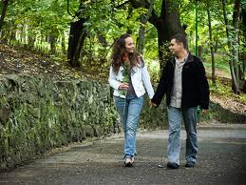
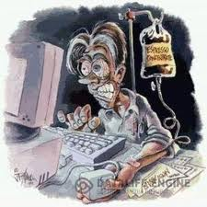
Очевидно, что это плата за овладение современными возможностями связи людей между собой, другая сторона цивилизации, лишившая нас чего-то невидимого, но столь ценного — неспешной переписки вместо электронной почты, тишины библиотек вместо адаптированных файлов, прогулок с друзьями вместо ожидания «дешевого» ночного времени связи, и еще многого. Не слишком ли дорогая цена?

Slide 15
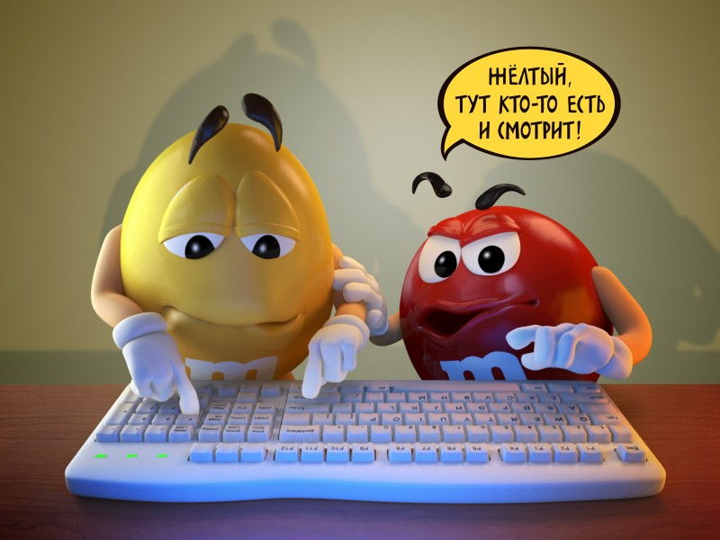
Спасибо за внимание

